Slide 1
Проект «Smart Parser» Разработка профильной ленты бизнес-новостей для клиентов Банка ВТБ
Команда DataKit

Slide 2



Задача
Проблематика
Ограничение во времени для мониторинга новостей у клиентов
Необходимость оперативного получения информации клиентами
Решение
Создать репутацию банка ВТБ как надежного информационного партнера для своих клиентов
Создать сервис, способный выделять из источников самые важные 2-3 новости и выделять тренды и инсайты в новостях

Slide 3
Решение
Smart Parser
–
Java Spring Boot приложение, которое умеет парсить данные
Источники:
РБК
Московское информ.агентство
Стек технологий:
Java 11
Maven сборщик проекта
Spring Boot (2.7.4) фреймворк для веб-приложения
Jsoup (1.15.1) для парсинга данных
RabbitMQ (3.10.7) для хранения собранной информации

Slide 4
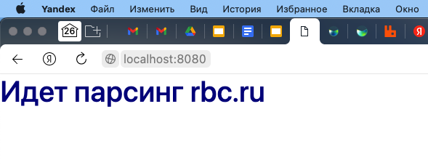
Решение
Для запуска проекта необходимо скопировать его в папку на жестком диске, предварительно запустить RabbitMQ (чтобы был доступен по адресу http://localhost:15672).
Запустить проект из папки с кодом командой mvn spring-boot:run
После этого веб-приложение доступно из браузера по адресу (http://localhost:8080)
Для запуска парсинга данный с сайта РБК нужно перейти в браузере по сслыке (http://localhost:8080/rbc).
Для рассылки писем директорам нужно перейти по ссылке (http://localhost:8080/sendtodir).
Для рассылки писем бухгалтерам нужно перейти по ссылке (http://localhost:8080/sendtobuh).

Slide 5
Планы по развитию
Расширение базы новостных источников:
СМИ
Российская газета: https://rg.ru
Известия: https://iz.ru
ТАСС: https://tass.ru
РИА “Новости”: https://ria.ru
СМИ-иноагенты
Fox News: https://www.foxnews.com
CBS News: https://www.cbsnews.com
The Washington Post: https://www.washingtonpost.com
CNN: CNN.com
ABC News: https://abcnews.go.com
Государственные структуры
Сайт Президента России: http://www.kremlin.ru/events/president/news
МВД: мвд.рф
ФСБ: http://www.fsb.ru/fsb/press.htm
СКР: https://sledcom.ru/news
ФБР: https://www.fbi.gov/news
ФАС: http://fas.gov.ru/p/news
РКН: https://rkn.gov.ru/news/rsoc/
Ростех: https://rostec.ru/news/
Бизнес
ВТБ: vtb.ru
Сбер: https://sber.ru
Роснефть: https://www.rosneft.ru
Газпром: https://www.gazprom.ru
Лукойл: https://lukoil.ru
РЖД: https://www.rzd.ru
Магнит: https://magnit.ru
Транснефть: https://www.transneft.ru
Норникель: https://www.nornickel.ru
НЛМК: https://nlmk.com/ru
Газпромнефть: сайт https://www.gazprom-neft.ru почему-то не открывается
Северсталь: https://severstal.com/rus
Сибур: https://www.sibur.ru/ru

Slide 6
Планы по развитию
Расширение базы языков:
итоговое решение можно делать на разных языках программирования, используя в качестве посредника очередь RabbitMQ

Slide 7
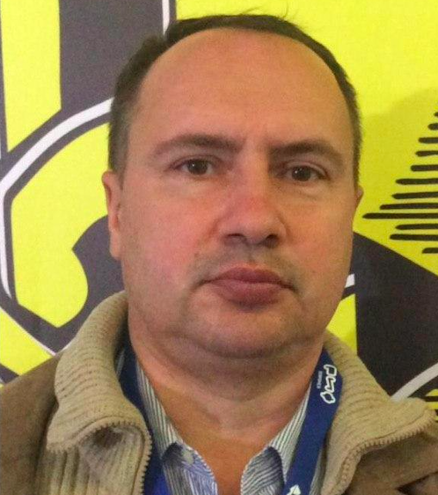
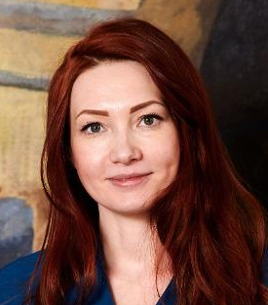
Команда DataKit
Алексей Бочаров
DataScience, WEB-разработка, Нейронные сети и компьютерное зрение
Инга Беляева
DataScience, Design, Muse

Slide 8



Наши контакты
+7 (929) 007-49-64
bam271074 skype
alex.bo2018vrn@gmail.com

